Slide 1






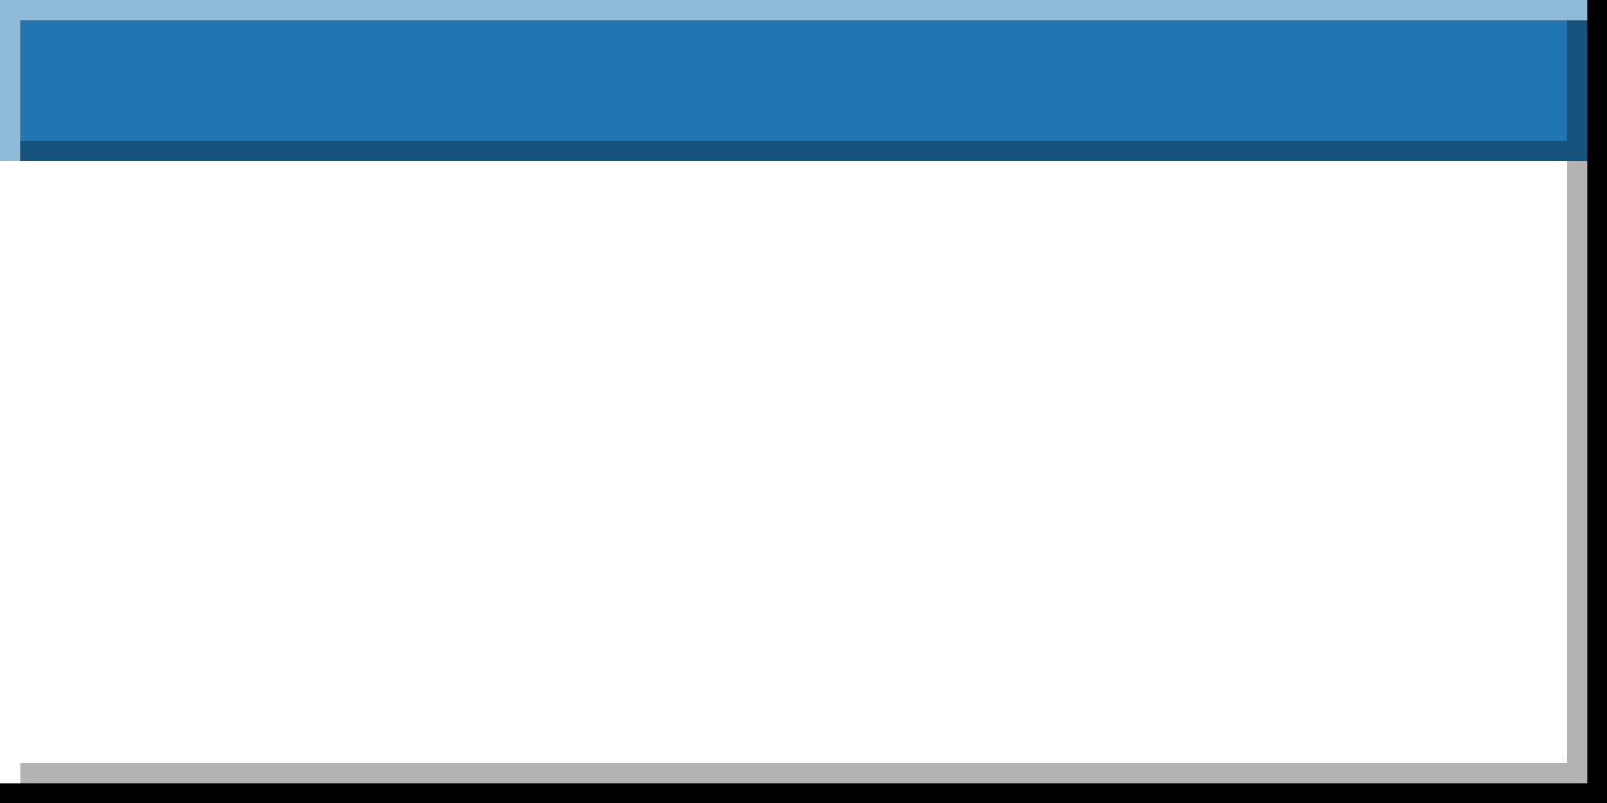





Implementação de algoritmos
Amanda Mikely Abreu Macedo
Emanuelle da Silva Laune
Gabriela Torres de Queiroz
11:11AM

Slide 2
Sumário
First In, First Out" (FIFO)
Demonstração do código
Shortest Job First (SJF)
Demonstração do código
Shortest Remaining Time Next" (SRTN)
Demonstração do código
Fist In First Out • Shortest Job First • Shortest Remaining Time • First In First Out • Shortest Job First • Shortest Remaining Time

Slide 3
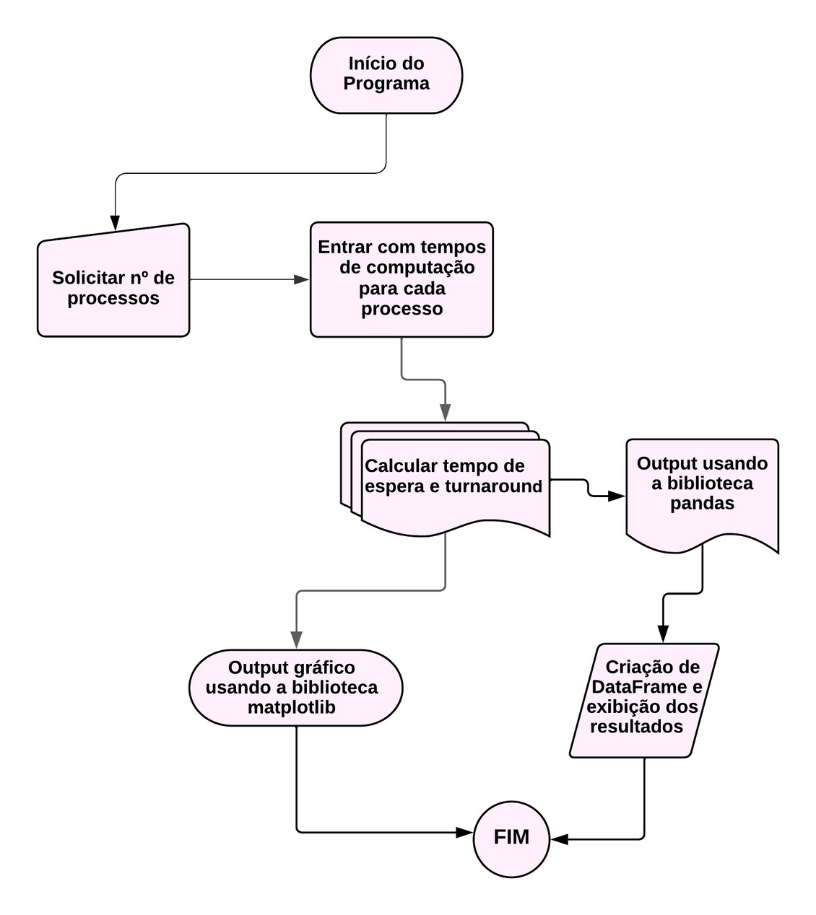
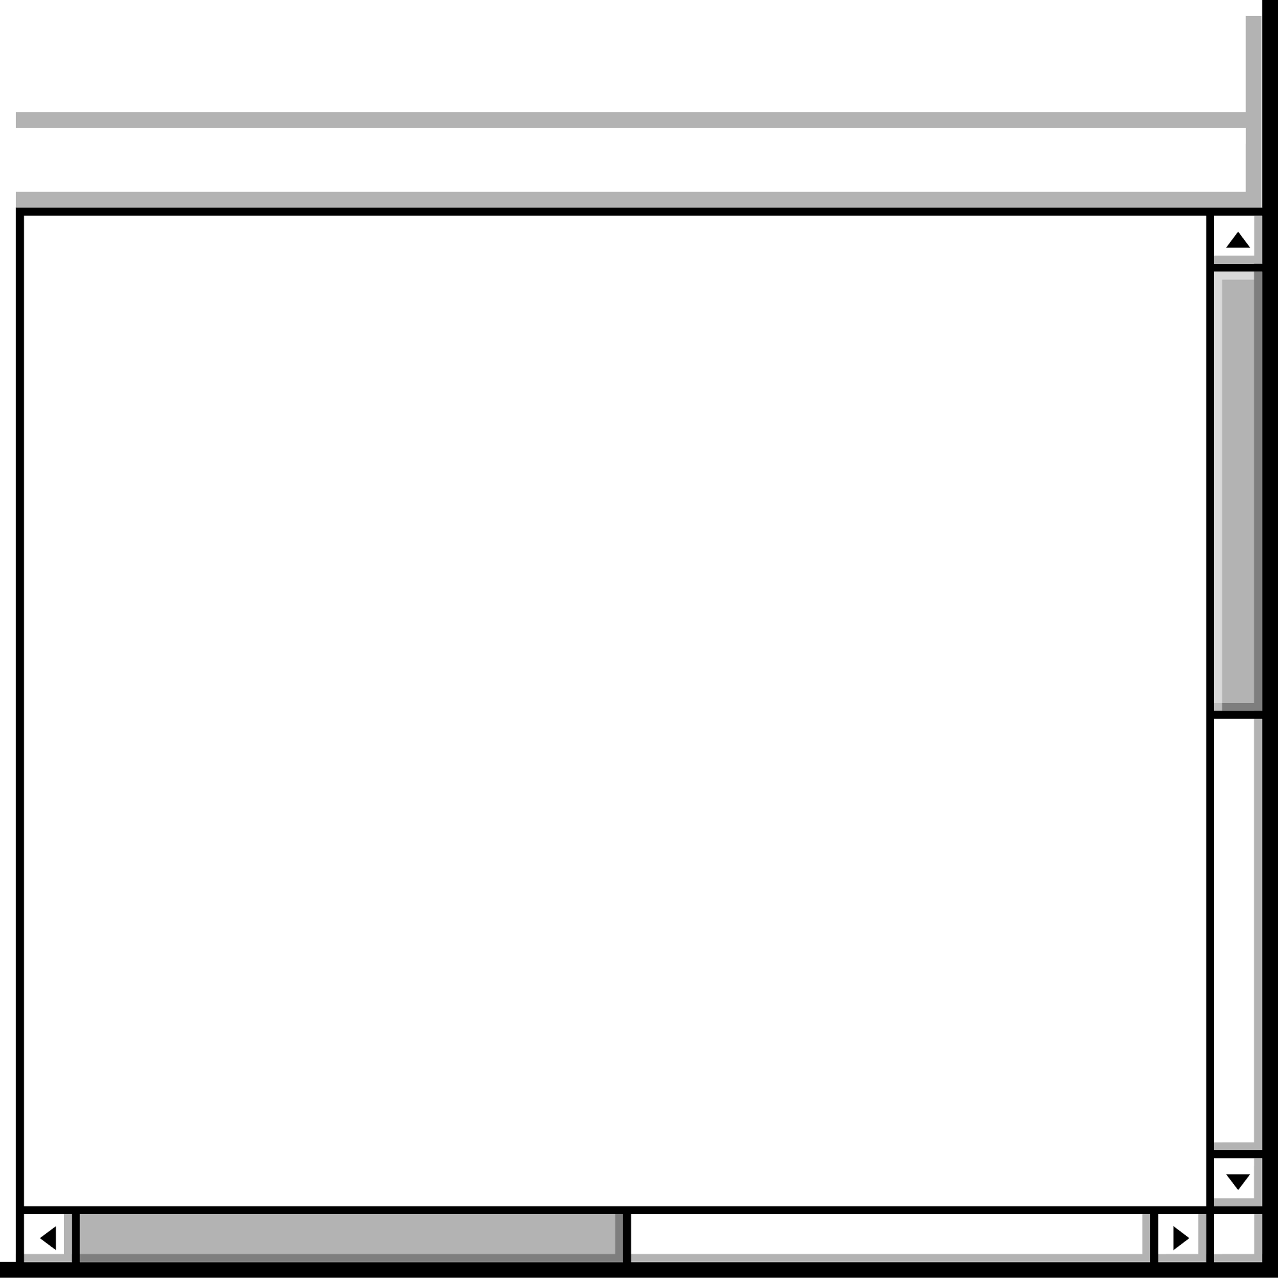

FIFO
Este código Python implementa um algoritmo de escalonamento de
processos chamado "First In, First Out" (FIFO) e cria um gráfico de Gantt para visualizar a execução desses processos ao longo do tempo. Podemos ver o que ocorre pelo fluxograma ao lado:
First In First Out • Shortest Job First • Shortest Remaining Time • First In First Out • Shortest Job First • Shortest Remaining Time

Slide 4
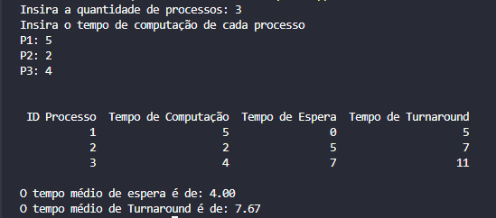
Demonstração FIFO

Slide 5
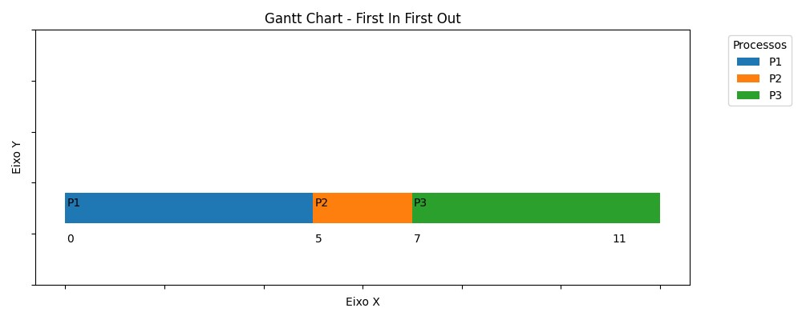
Gráfico FIFO
Carregando próximo...

Slide 6
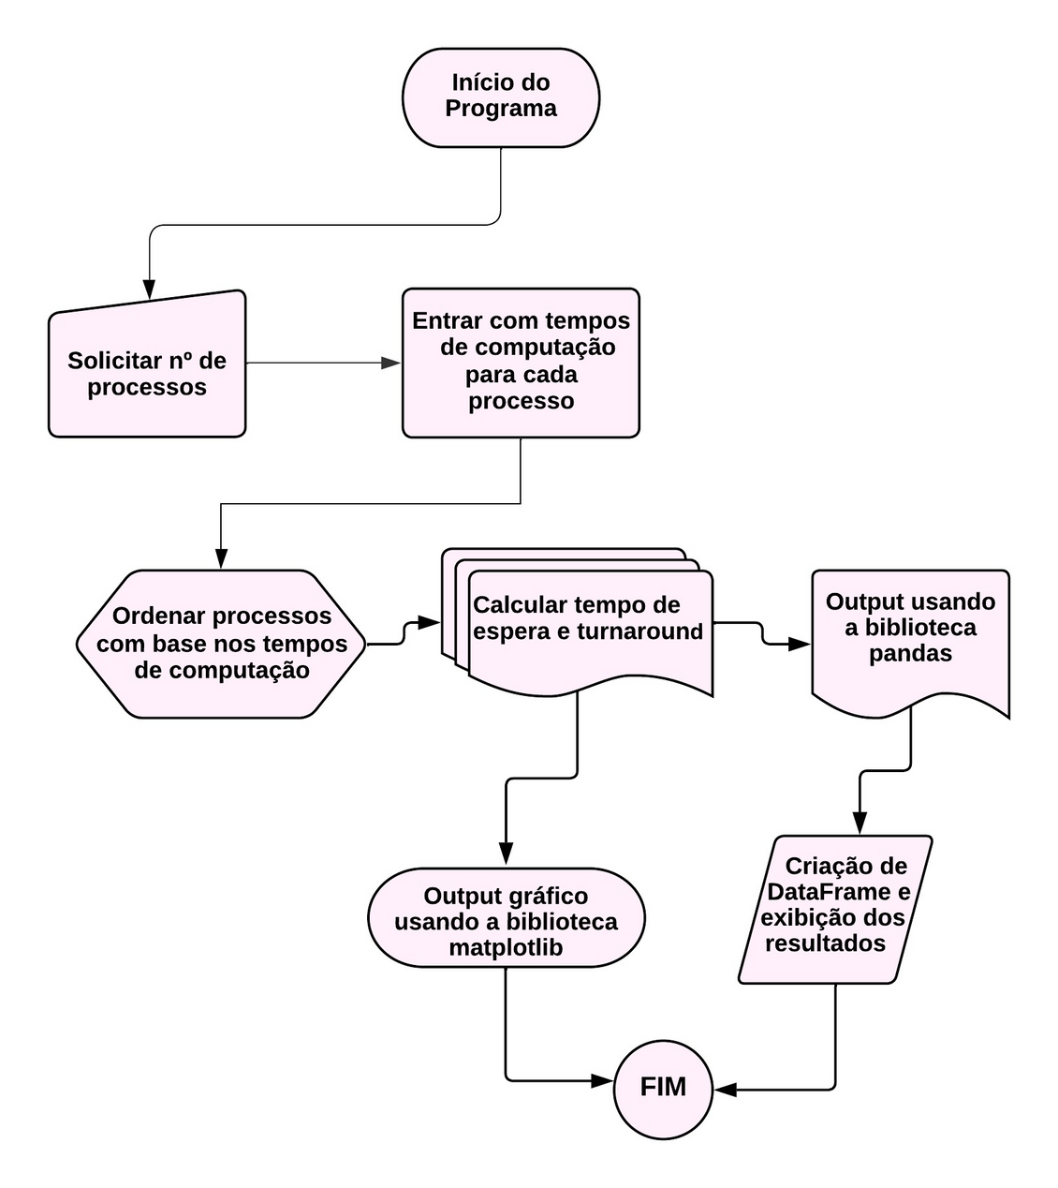
Shortest Job First
No segundo código é apresentado um algoritmo de escalonamento de
processos chamado Shortest Job First (SJF). Podemos ver o que ocorre pelo fluxograma ao lado:
First In First Out • Shortest Job First • Shortest Remaining Time • First In First Out • Shortest Job First • Shortest Remaining Time

Slide 7
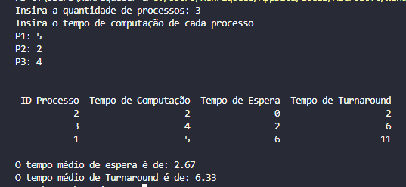
Demonstração SJF

Slide 8
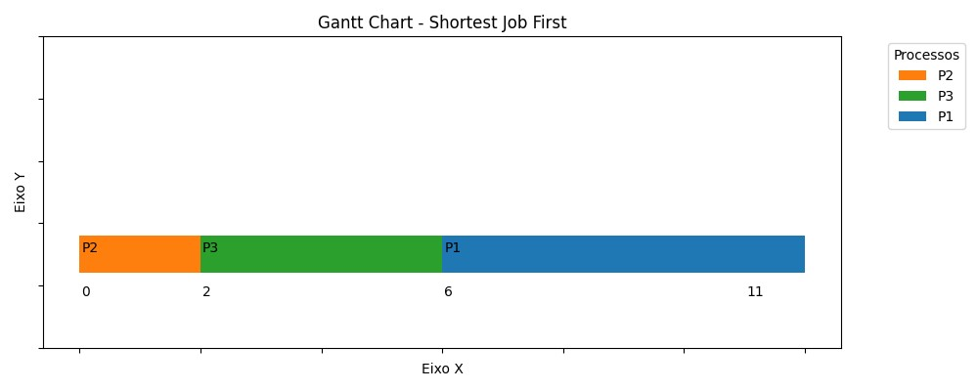
Gráfico SJF
Carregando proximo...

Slide 9
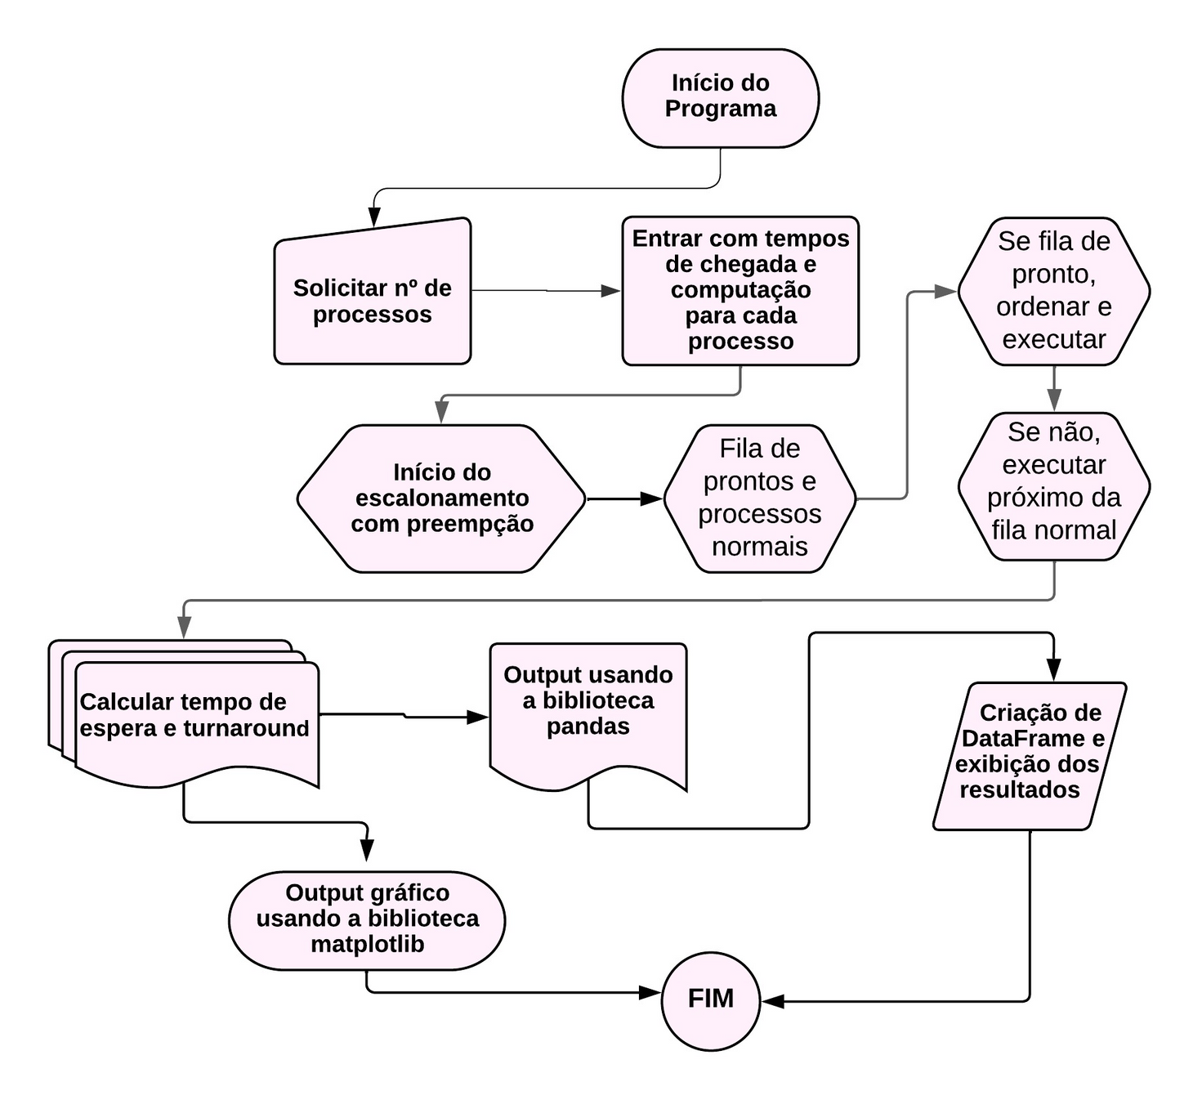
Shortest Remaining Time Next
No terceiro código é uma implementação de um algoritmo de escalonamento de processos conhecido como "Shortest Remaining Time Next" (SRTN). Podemos ver o que ocorre nele no fluxograma ao lado:
First In First Out • Shortest Job First • Shortest Remaining Time • First In First Out • Shortest Job First • Shortest Remaining Time

Slide 10
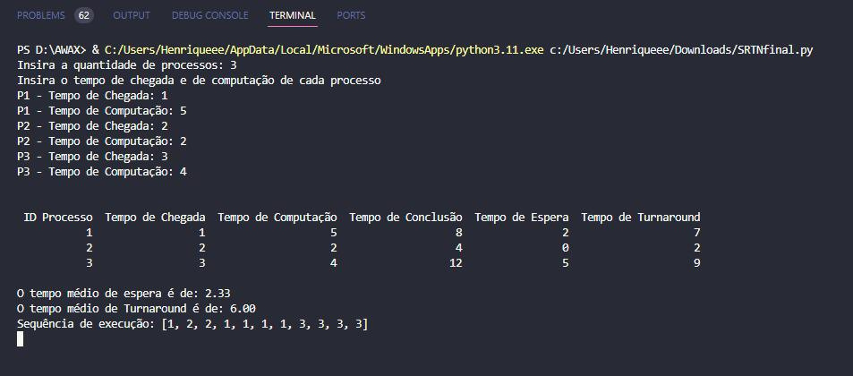
Demonstração SRTN

Slide 11
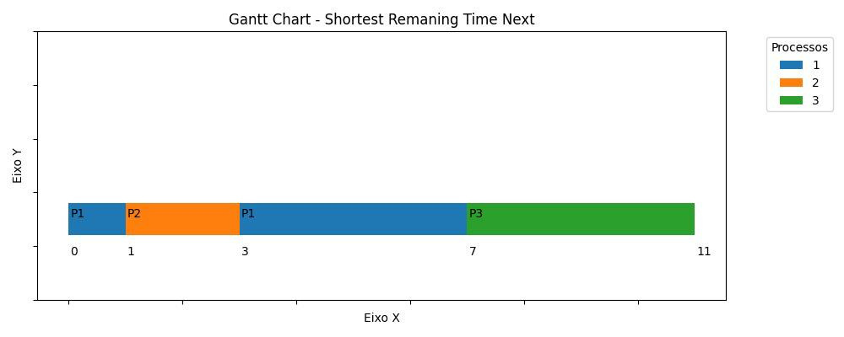
Gráfico SRTN
Carregando proximo...

Slide 12
READ ME
Reconhecimentos e Direitos Autorais
@autor: Amanda Mikely Abreu Macedo, Emanuelle da Silva Laune, Gabriela Torres de Queiroz
@data última versão: 09/12/2023
@versão: 1.0
@outros repositórios: https://github.com/gabrielaqueirxz
@Agradecimentos: Universidade Federal do Maranhão (UFMA), Professor Doutor Thales Levi Azevedo Valente, e colegas de curso.
@Copyright/License
Este material é resultado de um trabalho acadêmico para a disciplina SISTEMAS OPERACIONAIS, sobre a orientação do professor Dr. THALES LEVI AZEVEDO VALENTE, semestre letivo 2023.2, curso Engenharia da Computação, na Universidade Federal do Maranhão (UFMA). Todo o material sob esta licença é software livre: pode ser usado para fins acadêmicos e comerciais sem nenhum custo. Não há papelada, nem royalties, nem restrições de "copyleft" do tipo GNU. Ele é licenciado sob os termos da licença MIT reproduzida abaixo e, portanto, é compatível com GPL e também se qualifica como software de código aberto. É de domínio público. Os detalhes legais estão abaixo. O espírito desta licença é que você é livre para usar este material para qualquer finalidade, sem nenhum custo. O único requisito é que, se você usá-los, nos dê crédito.
Copyright © 2023 Educational Material
Este material está licenciado sob a Licença MIT. É permitido o uso, cópia, modificação, e distribuição deste material para qualquer fim, desde que acompanhado deste aviso de direitos autorais.
O MATERIAL É FORNECIDO "COMO ESTÁ", SEM GARANTIA DE QUALQUER TIPO, EXPRESSA OU IMPLÍCITA, INCLUINDO, MAS NÃO SE LIMITANDO ÀS GARANTIAS DE COMERCIALIZAÇÃO, ADEQUAÇÃO A UM DETERMINADO FIM E NÃO VIOLAÇÃO. EM HIPÓTESE ALGUMA OS AUTORES OU DETENTORES DE DIREITOS AUTORAIS SERÃO RESPONSÁVEIS POR QUALQUER RECLAMAÇÃO, DANOS OU OUTRA RESPONSABILIDADE, SEJA EM UMA AÇÃO DE CONTRATO, ATO ILÍCITO OU DE OUTRA FORMA, DECORRENTE DE, OU EM CONEXÃO COM O MATERIAL OU O USO OU OUTRAS NEGOCIAÇÕES NO MATERIAL.
Para mais informações sobre a Licença MIT: https://opensource.org/licenses/MIT.

Slide 13

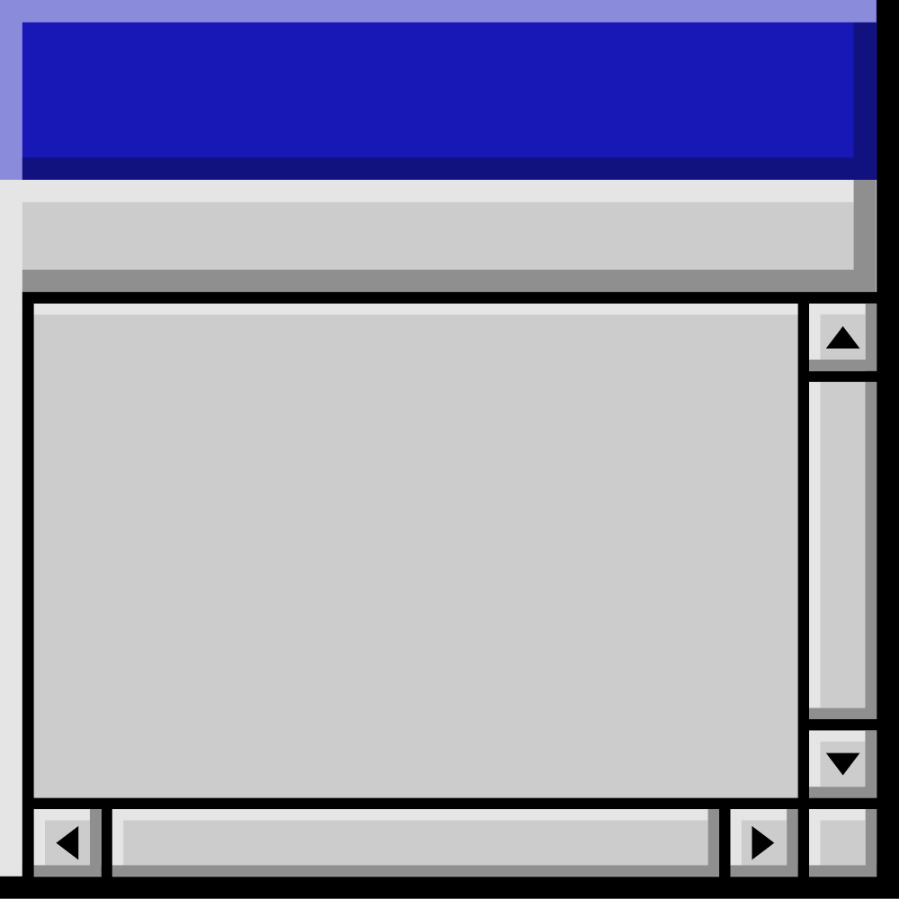
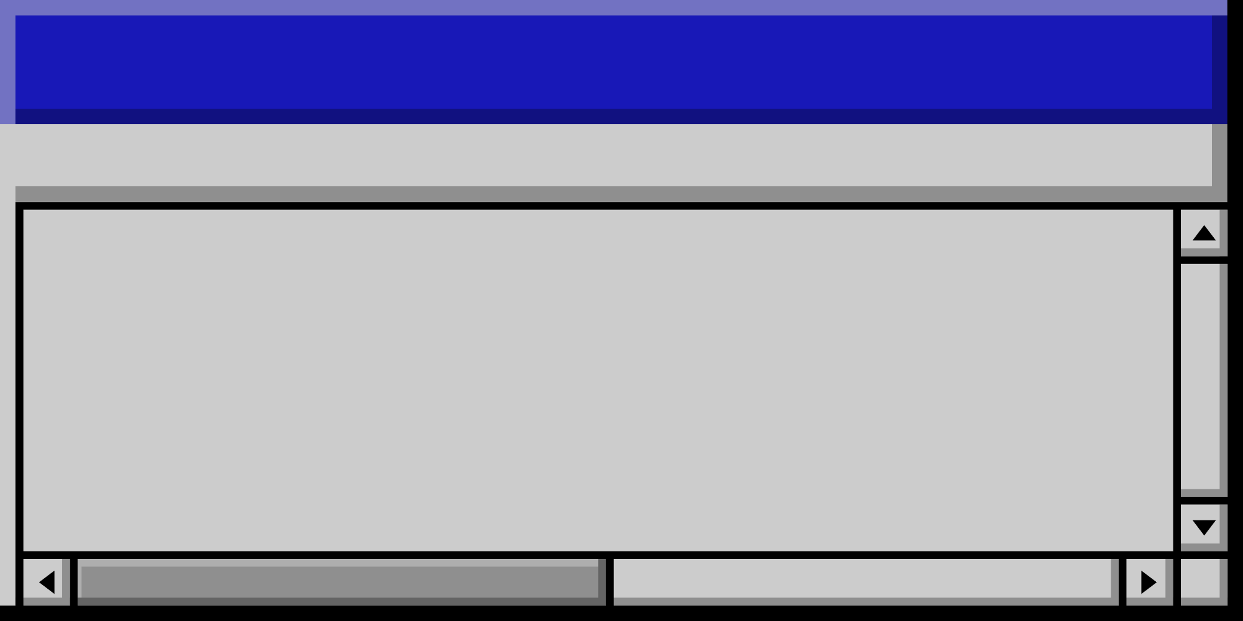
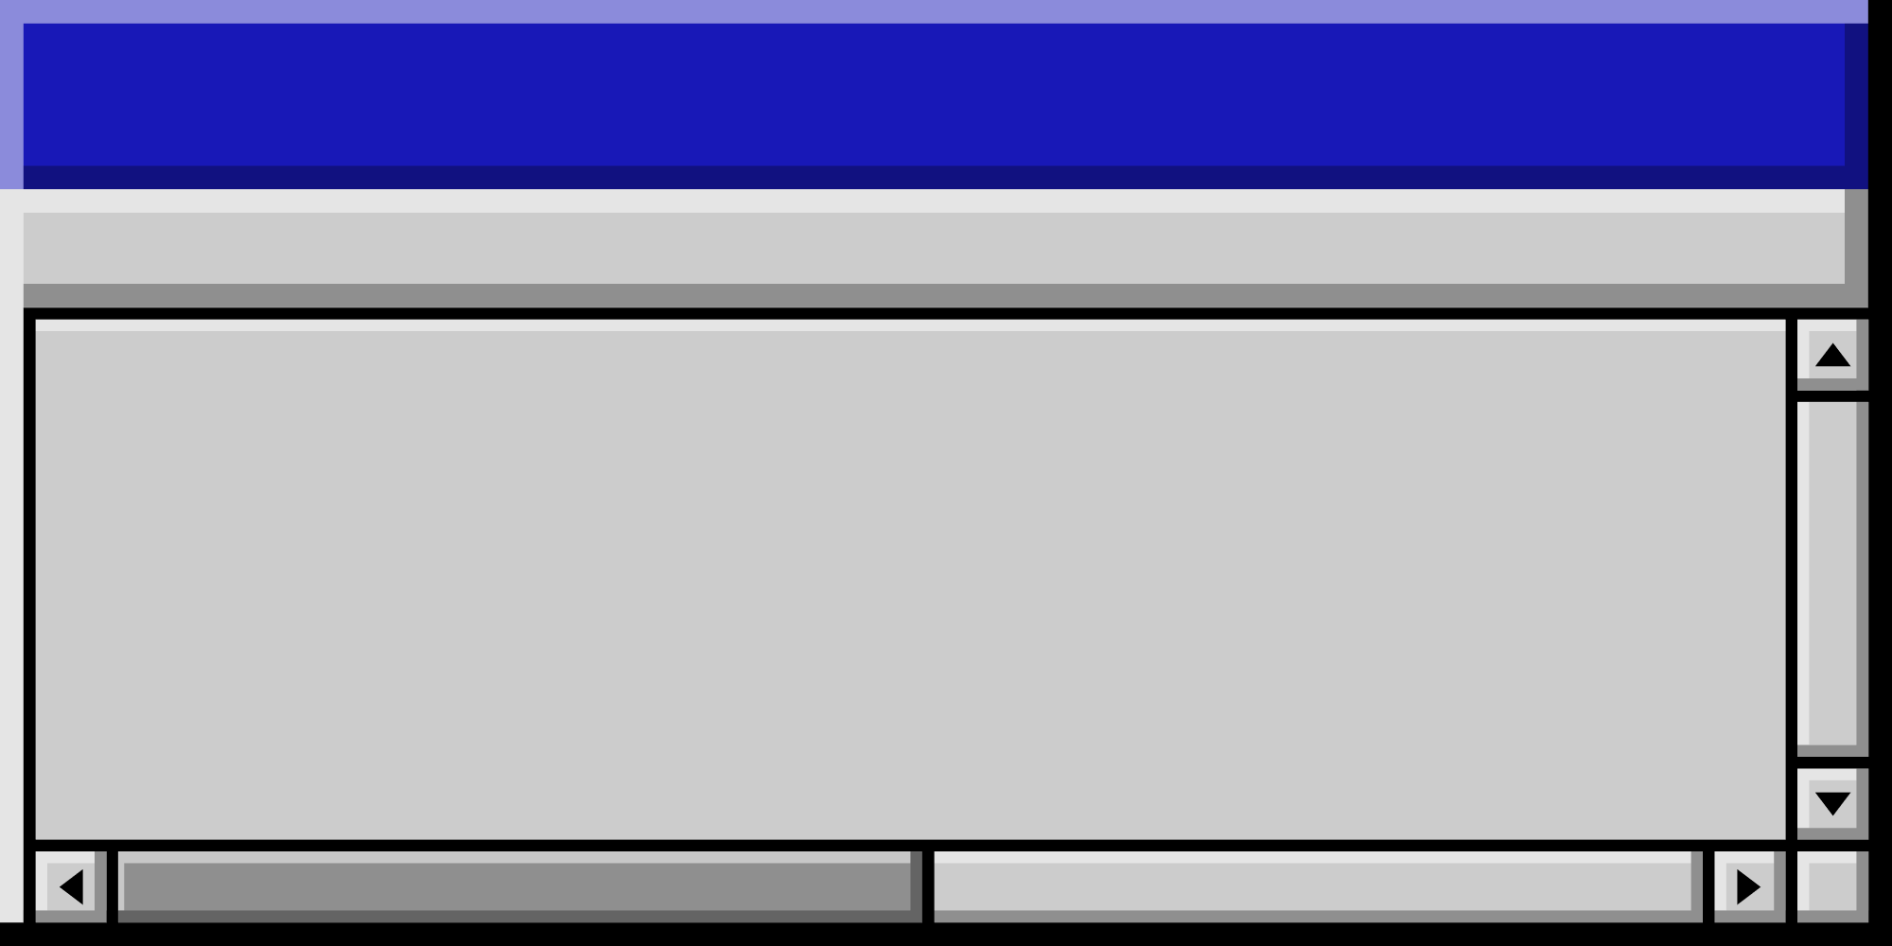


Obrigada!

